Slide 1
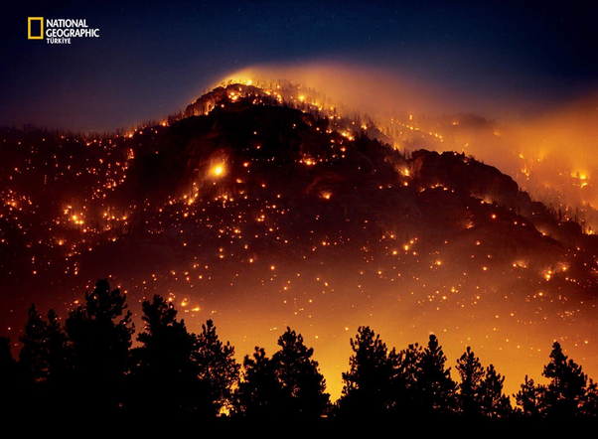
南昌二中八上物理期中复习

Slide 2
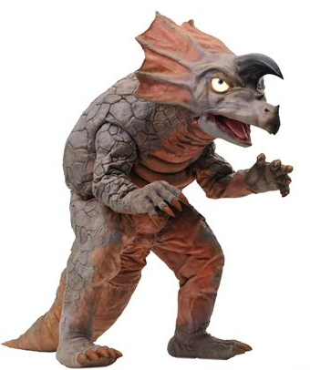
Boss 1
计算题

Slide 3

计算题注意事项
先写“解”，这很重要
公式S=Vt或其变形不能掉
代入数据勿偷懒
结果不能为分数必须带单位

Slide 4
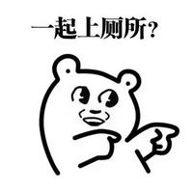
正 常 版
例
有一海轮在海面上向海底发出声音信号，6秒后接收到反射回来的声音信号，此处海深多少米？（声音在海水中的传播速度是1500m/s）
So easy!

Slide 5
升 级 版
例
火车在进入隧道前必须鸣笛,一列火车的运行速度是20m/s, 司机在鸣笛后2s听到隧道口处山崖反射的回声，求：（v空=340m/s）
火车鸣笛时离隧道口有多远?

Slide 6

变 态 版
例
一段平直钢管长1.02km，大明站在该钢管的一端，大亮站在该钢管的另一端．大明用锤子敲击一下钢管，大亮先后听到了两次响声．已知声音在空气中的传播速度为340m/s，在钢管中的传播速度为5100m/s，求：大亮听到两次响声的时间间隔为多少s？

Slide 7
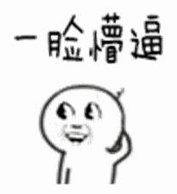
超 变 态 版
例
百米赛跑的终点计时员是看到枪冒烟开始计时，如果是听到枪声才开始计时，则运动员的成绩是好了还是差了？时间比看到枪冒烟开始计时偏差了多少秒？

Slide 8
终 极 版
例
从钢管的一端敲一下，在管的另一端听到两次响声，若管长为1224m，两次响声相隔3.36s，求声音在钢管中的传播速度？ （此时温度为15℃）

Slide 9
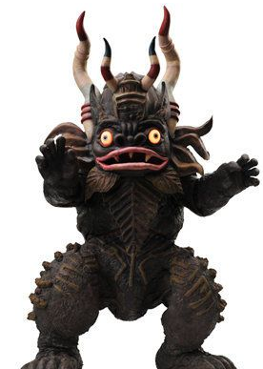
Boss 2
实验题

Slide 10
单摆的等时性
弦乐器音调的影响因素
光的反射
平面镜成像

Slide 11
单摆的等时性
如何选对比的组别？——控制变量法
如何回答结论？——1、挖空答结论直接抄题干
2、整条结论回答，需要注意带上前提
如何改进优化实验中时间数据？——用累计法测
量摆动10次的时间，用这个时间除以10.
结合生活调节钟表——钟摆的比正常快
就往下调；比正常的慢就往上调

Slide 12
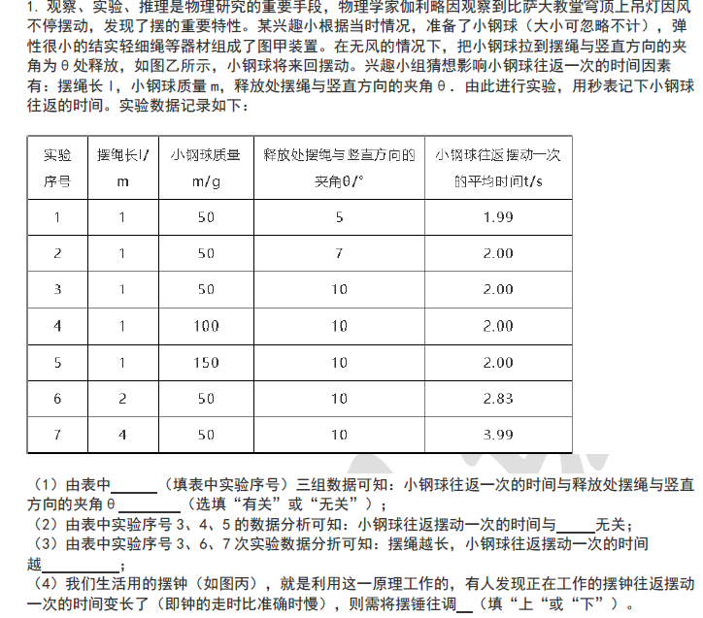

Slide 13
弦乐器音调的影响因素
如何选对比的组别？——控制变量法
声现象里面的三个特性如何根据波形图区分：
音调——看密集程度
响度——看起伏程度
音色——看波的形状

Slide 14
光的反射
1、光的反射四大器材：光源、平面镜、量角器、可折叠纸板
2、凡是提到将纸板折叠，目的就是为了探究入射光线、法线和反射光线是否在同一平面内
3、小明只测一组数据就得到两角相等的结果，合理吗？——这个是不合理的，因为一次实验具有偶然性，我们需要进行多次实验减小误差
4、比较了多组角之后，你能够得出什么结论？——反射角等于入射角

Slide 15
光的反射
5、纸板要光滑还是粗糙好？——粗糙，因为便于发生漫反射，好显示光路
6、不论如何沿着法线折叠旋转纸板，在纸板上就是看不见光线，原因是？——是因为纸板与平面镜没有垂直放置
7、做完多组实验发现入射角和反射角不相等但是它们俩互余，这是为什么？——找错了入射角或反射角其中一个角
8、沿着反射光线的角度射入一束光，会发现它的反射光线沿着之前入射光线的反方向射出——探究光路可逆

Slide 16
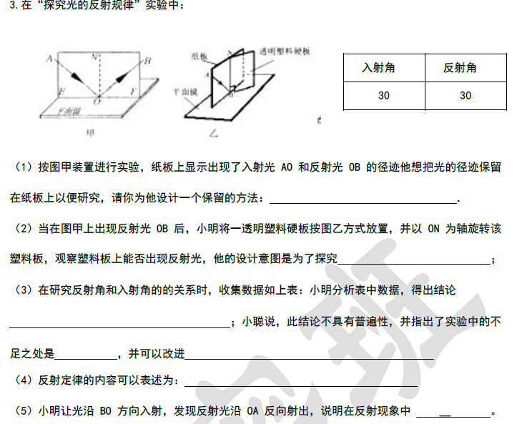

Slide 17
平面镜成像
Q1:选择平板玻璃的好处？
A1:便于确定像的位置
Q2:实验在什么环境下进行?
A2:黑暗
Q3:选择两只一样的蜡烛的原因？
A3：便于比较像和物的大小关系
Q4:物和像始终无法重合，可能的原因？
A4：玻璃板太厚，玻璃板未竖直放置

Slide 18
平面镜成像
Q5：若用棋子做实验，成像时确看不清棋子的像，可以怎样操作？
A5：用手电筒照亮棋子
Q6:为什么要玻璃板竖直立于桌面上？
A6:为保证像与物在同一水平面上
Q7:如果移去后面的蜡烛，将光屏放到后面，此时要在平面镜哪一侧观察光屏上是否有像？光屏上是否可以接到像？为什么？
A7：要在点燃蜡烛的另一侧去观察，光屏上没有像，因为平面镜成虚像。

Slide 19
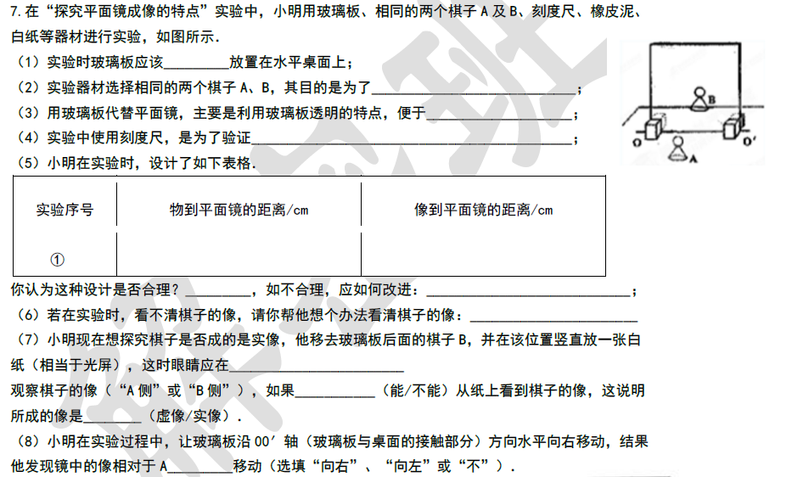

Slide 20
平面镜成像作图
用平面镜的成像特点画出物体AB的像A'B'
B
一 作垂线
二 标垂足
三 取等距
四 标符号
五 画虚像
A
虚像画虚线
B’
A’

Slide 21
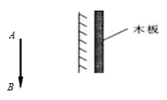
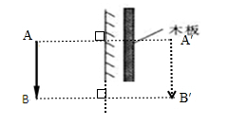
平面镜成像作图
平面镜后有一木板,镜前有一物体AB，根据平面镜成像的特点，画出在镜中的像A’B’。

Slide 22
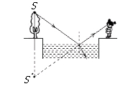
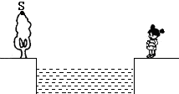
画出图中人通过池塘中的水面看到对岸树木顶端的光路图，并大致画出此时对应的折射光线．
平面镜成像作图
画出图中人通过池塘中的水面看到对岸树木顶端的光路图．

